Slide 1
Chào mừng các em đến với tiết Tiếng Việt - Lớp 2

Slide 2

Quynh miss
EM LỚN LÊN TỪNG NGÀY
1
Tuần
Bài
1
Tôi là học sinh lớp 2

Slide 3


Tiết 1
Sách TV trang 10

Slide 4
Khởi động

Slide 5
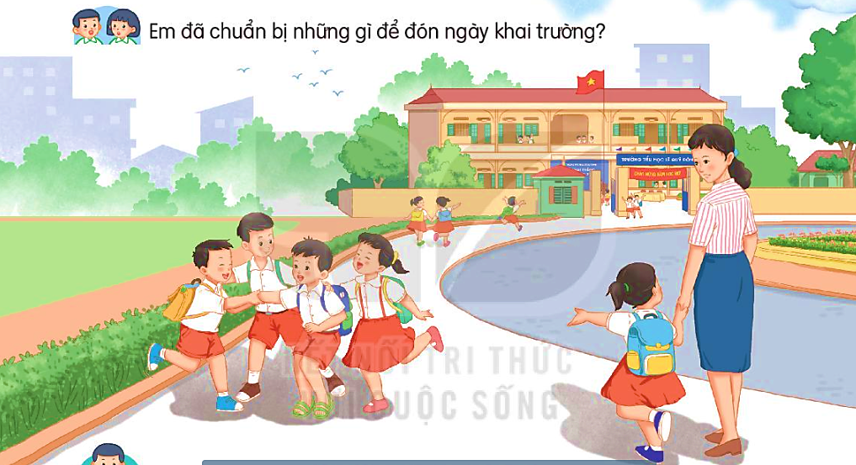


Slide 6

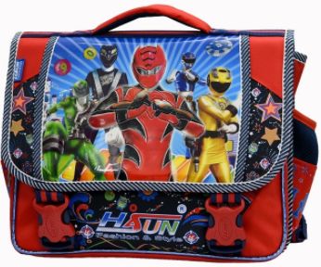

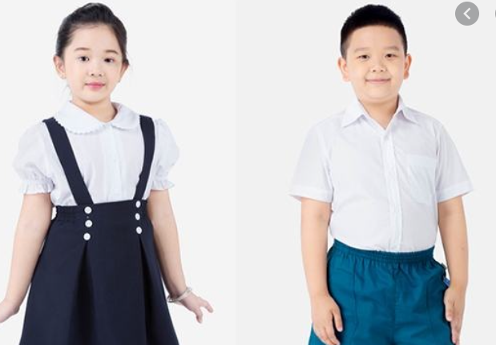

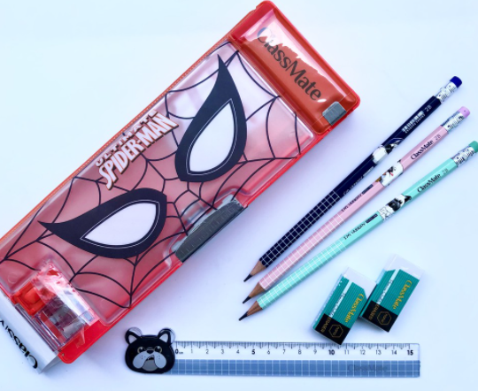

Em đã chuẩn bị những gì để đón ngày khai trường?
Em chuẩn bị một mình hay có ai giúp em?

Slide 7
Em cảm thấy như thế nào trong ngày khai giảng ?

Slide 8

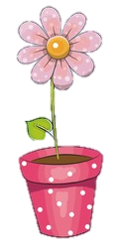
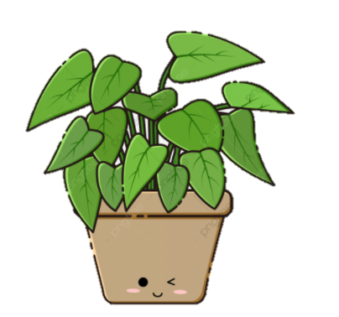
Quynh miss
Đọc văn bản

Slide 9

Tôi là học sinh lớp 2
Đọc mẫu
Ngày khai trường đã đến.
Sáng sớm, mẹ mới gọi một câu mà tôi đã vùng dậy, khác hẳn mọi ngày. Loáng một cái, tôi đã chuẩn bị xong mọi thứ. Bố ngạc nhiên nhìn tôi, còn mẹ cười tủm tỉm. Tôi rối rít: “Con muốn đến sớm nhất lớp.”
Tôi háo hức tưởng tượng ra cảnh mình đến đầu tiên, cất tiếng chào thật to những bạn đến sau. Nhưng vừa đến cổng trường, tôi đã thấy mấy bạn cùng lớp đang ríu rít nói cười ở trong sân. Thì ra, không chỉ mình tôi muốn đến sớm nhất. Tôi chào mẹ, chạy ào vào cùng các bạn.
Chúng tôi tranh nhau kể về chuyện ngày hè. Ngay cạnh chúng tôi, mấy em lớp 1 đang rụt rè níu chặt tay bố mẹ, thật giống tôi năm ngoái. Trước các em, tôi cảm thấy mình lớn bổng lên. Tôi đã là học sinh lớp 2 rồi cơ mà.
( Văn Giá)

Slide 10

Luyện đọc từ
1
loáng
2
rối rít
3
ríu rít
4
níu
5
vùng dậy

Slide 11
Tôi là học sinh lớp 2
Ngày khai trường đã đến.
Sáng sớm, mẹ mới gọi một câu mà tôi đã vùng dậy, khác hẳn mọi ngày. Loáng một cái, tôi đã chuẩn bị xong mọi thứ. Bố ngạc nhiên nhìn tôi, còn mẹ cười tủm tỉm. Tôi rối rít: “Con muốn đến sớm nhất lớp.”
Tôi háo hức tưởng tượng ra cảnh mình đến đầu tiên, cất tiếng chào thật to những bạn đến sau. Nhưng vừa đến cổng trường, tôi đã thấy mấy bạn cùng lớp đang ríu rít nói cười ở trong sân. Thì ra, không chỉ mình tôi muốn đến sớm nhất. Tôi chào mẹ, chạy ào vào cùng các bạn.
Chúng tôi tranh nhau kể về chuyện ngày hè. Ngay cạnh chúng tôi, mấy em lớp 1 đang rụt rè níu chặt tay bố mẹ, thật giống tôi năm ngoái. Trước các em, tôi cảm thấy mình lớn bổng lên. Tôi đã là học sinh lớp 2 rồi cơ mà.
( Văn Giá)

Slide 12
Đọc đoạn 1
Tôi là học sinh lớp 2
Ngày khai trường đã đến.
Sáng sớm, mẹ mới gọi một câu mà tôi đã vùng dậy, khác hẳn mọi ngày. Loáng một cái, tôi đã chuẩn bị xong mọi thứ. Bố ngạc nhiên nhìn tôi, còn mẹ cười tủm tỉm. Tôi rối rít: “Con muốn đến sớm nhất lớp.”

Slide 13
Tôi là học sinh lớp 2
Đọc đoạn 2
Tôi háo hức tưởng tượng ra cảnh mình đến đầu tiên, cất tiếng chào thật to những bạn đến sau. Nhưng vừa đến cổng trường, tôi đã thấy mấy bạn cùng lớp đang ríu rít nói cười ở trong sân. Thì ra, không chỉ mình tôi muốn đến sớm nhất. Tôi chào mẹ, chạy ào vào cùng các bạn.
Nhưng vừa đến cổng trường, tôi đã thấy mấy bạn cùng lớp đang ríu rít nói cười ở trong sân.

Slide 14
Đọc đoạn 3
Tôi là học sinh lớp 2
Chúng tôi tranh nhau kể về chuyện ngày hè. Ngay cạnh chúng tôi, mấy em lớp 1 đang rụt rè níu chặt tay bố mẹ, thật giống tôi năm ngoái. Trước các em, tôi cảm thấy mình lớn bổng lên. Tôi đã là học sinh lớp 2 rồi cơ mà.
( Văn Giá)
Ngay cạnh chúng tôi, mấy em lớp 1 đang rụt rè níu chặt tay bố mẹ, thật giống tôi năm ngoái.

Slide 15
Tôi là học sinh lớp 2
Ngày khai trường đã đến.
Sáng sớm, mẹ mới gọi một câu mà tôi đã vùng dậy, khác hẳn mọi ngày. Loáng một cái, tôi đã chuẩn bị xong mọi thứ. Bố ngạc nhiên nhìn tôi, còn mẹ cười tủm tỉm. Tôi rối rít: “Con muốn đến sớm nhất lớp.”
Tôi háo hức tưởng tượng ra cảnh mình đến đầu tiên, cất tiếng chào thật to những bạn đến sau. Nhưng vừa đến cổng trường, tôi đã thấy mấy bạn cùng lớp đang ríu rít nói cười ở trong sân. Thì ra, không chỉ mình tôi muốn đến sớm nhất. Tôi chào mẹ, chạy ào vào cùng các bạn.
Chúng tôi tranh nhau kể về chuyện ngày hè. Ngay cạnh chúng tôi, mấy em lớp 1 đang rụt rè níu chặt tay bố mẹ, thật giống tôi năm ngoái. Trước các em, tôi cảm thấy mình lớn bổng lên. Tôi đã là học sinh lớp 2 rồi cơ mà.
( Văn Giá)
Đọc nối tiếp đoạn

Slide 16





loáng
(một cái)
rất nhanh
GIẢI NGHĨA TỪ
níu
nắm lấy và kéo lại, kéo xuống
lớn bổng
lớn nhanh, vượt hẳn lên

Slide 17

*Nối từ ở cột A với nghĩa của từ ở cột B
A
B
tủm tỉm
vui sướng , mong chờ
háo hức
e dè , không mạnh dạn
kiểu cười không mở miệng.
Rụt rè

Slide 18
Tôi là học sinh lớp 2
Đọc theo nhóm
Đọc toàn bài
Ngày khai trường đã đến.
Sáng sớm, mẹ mới gọi một câu mà tôi đã vùng dậy, khác hẳn mọi ngày. Loáng một cái, tôi đã chuẩn bị xong mọi thứ. Bố ngạc nhiên nhìn tôi, còn mẹ cười tủm tỉm. Tôi rối rít: “Con muốn đến sớm nhất lớp.”
Tôi háo hức tưởng tượng ra cảnh mình đến đầu tiên, cất tiếng chào thật to những bạn đến sau. Nhưng vừa đến cổng trường, tôi đã thấy mấy bạn cùng lớp đang ríu rít nói cười ở trong sân. Thì ra, không chỉ mình tôi muốn đến sớm nhất. Tôi chào mẹ, chạy ào vào cùng các bạn.
Chúng tôi tranh nhau kể về chuyện ngày hè. Ngay cạnh chúng tôi, mấy em lớp 1 đang rụt rè níu chặt tay bố mẹ, thật giống tôi năm ngoái. Trước các em, tôi cảm thấy mình lớn bổng lên. Tôi đã là học sinh lớp 2 rồi cơ mà.
( Văn Giá)

